Slide 1
Система контроля версий - Git
Выполнила: Мисник Е.А
Группа: ИС-402

Slide 2

Содержание
Что такое Git?
Что такое коммит?
Git — это не GitHub
Преимущества
Недостатки
Виды команд
Основные команды
Установка Git на Windows
Примеры использования команд

Slide 3

Что такое СКВ Git?
— это специальная программа, которая позволяет отслеживать любые изменения в файлах, хранить их версии и оперативно возвращаться в любое сохранённое состояние.
Большинство других систем контроля версий хранят информацию в виде списка изменений в файлах.

Slide 4
Коммит это-…
В программировании за сохранение кода в контрольных точках отвечает система контроля версий — специальная технология, которую можно подключить к любому проекту. Система контроля версий страхует от ошибок и возвращает код в то состояние, когда всё работало.
Контрольные точки называются коммитами.
Один коммит — это пакет изменений, хранящий информацию с добавленными, отредактированными или удалёнными файлами кода.
В один коммит принято добавлять не более десяти изменений — так получается длинная история версий, которая позволяет в случае ошибки откатиться с минимальной потерей работоспособного кода.

Slide 5


Git — это не GitHub
Git — это программа, которую нужно установить и подключить к проекту для управления системой контроля версий.
Git — это самая популярная система контроля версий
GitHub — это сайт-хранилище для историй версий проектов: вы подключаете Git, регистрируетесь на GitHub, создаёте онлайн-репозиторий и переносите файлы с Git на GitHub.
GitHub — онлайн-хранилище кода.
Git и GitHub настроены на взаимодействие и поэтому часто используются как единый механизм работы с проектом.

Slide 6
Преимущества
Рабочий процесс с функциональными ветками
Ускоренный цикл релизов
Функциональные ветки, распределенная разработка, запросы pull и стабильное сообщество в конечном счете ускоряют цикл релизов. Все эти возможности способствуют работе по методологии agile, в рамках которой разработчикам рекомендуется делиться часто небольшими изменениями.
Такие изменения продвигаются по конвейеру развертывания быстрее, чем монолитные релизы, которые характерны для централизованных систем управления версиями.
Одно из главных преимуществ – возможность ветвления.
Ветки не требуют много ресурсов и легко объединяются
Распределенная разработка
Вместо рабочей копии каждый разработчик получает свой локальный репозиторий с полной историей коммитов.
Запросы pull
Сообщество
С помощью запроса pull можно попросить другого разработчика объединить одну из ваших веток со своим репозиторием
Имеет большое сообщество

Slide 7

Недостатки
Плохо работает с большими двоичными файлами
Репозитории очень большого размера с объемной историей могут замедлять взаимодействие
Требуется длительное обучение, команды интуитивно не понятны

Slide 8
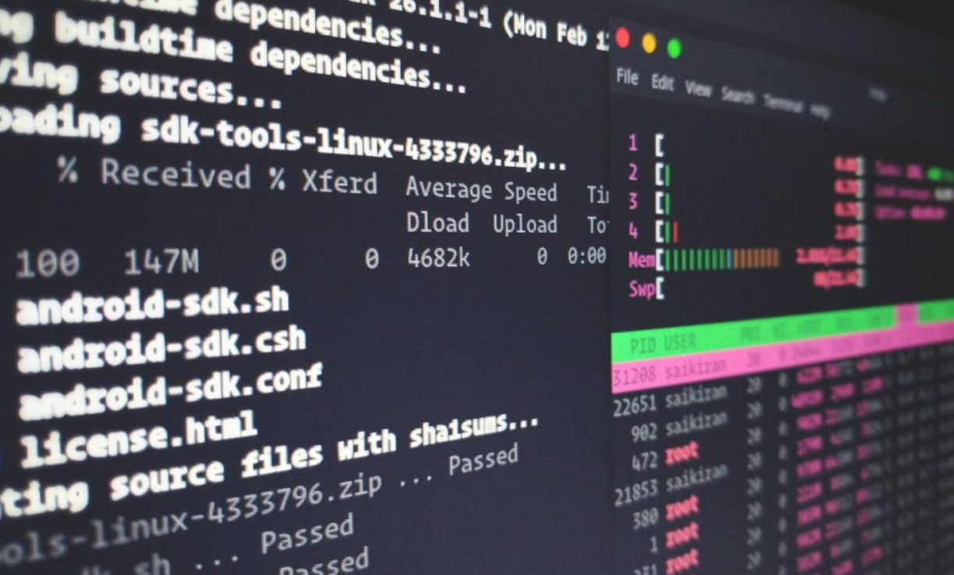
Виды команд
HIGH-LEVEL COMMANDS
основные.
вспомогательные:
команды управления.
команды опроса.
команды взаимодействия (экспорт, импорт, конвертация)
LOW-LEVEL COMMANDS
команды управления.
команды опроса.
синхронизации репозиториев.
внутренние вспомогательные команды

Slide 9
Основные команды
Git add
Git difftool
Git rm
добавляет содержимое рабочего каталога в индекс для последующего коммита
запускает внешнюю утилиту сравнения для показа различий в двух деревьях
удалениe файлов из индекса и рабочей копии
Git status
Git commit
Git mv
показывает состояния файлов в рабочем каталоге и индексе
берет все данные и сохраняет их слепок во внутренней базе данных
всего лишь удобный способ переместить файл
Git diff
Git reset
Git clean
используется для вычисления разницы между любыми двумя Git деревьями
используется в основном для отмены изменений
используется для удаления мусора из рабочего каталога

Slide 10
Установка Git на Windows
Загрузите последнюю версию программы установки Git для Windows
После успешного запуска программы установки вы увидите экран мастера установки Git. Для завершения установки следуйте инструкциям, нажимая кнопки Next (Далее) и Finish (Готово). Параметры по умолчанию достаточно хорошо подходят для большинства пользователей.
Откройте командную строку (или Git Bash, если во время установки вы указали, что не будете использовать Git в командной строке Windows).
Настройте для Git имя пользователя и адрес электронной почты с помощью следующих команд (замените имя Эммы своим; эта информация будет связана со всеми созданными вами коммитами):
$ git config --global user.name "Emma Paris"
$ git config --global user.email "eparis@atlassian.com"

Slide 11
Использование команд
Для полного перечня команд нужно ввести:
Git help -a
Отправить все изменения в репозиторий. Это самая часто используемая связка команд git:
Git add.
Git commit –m “MyCommit”
Git push
Клонировать с мастер-ветки:
Git clone <ссылка до репозитория>

Slide 12

Спасибо за внимание

